Slide 1
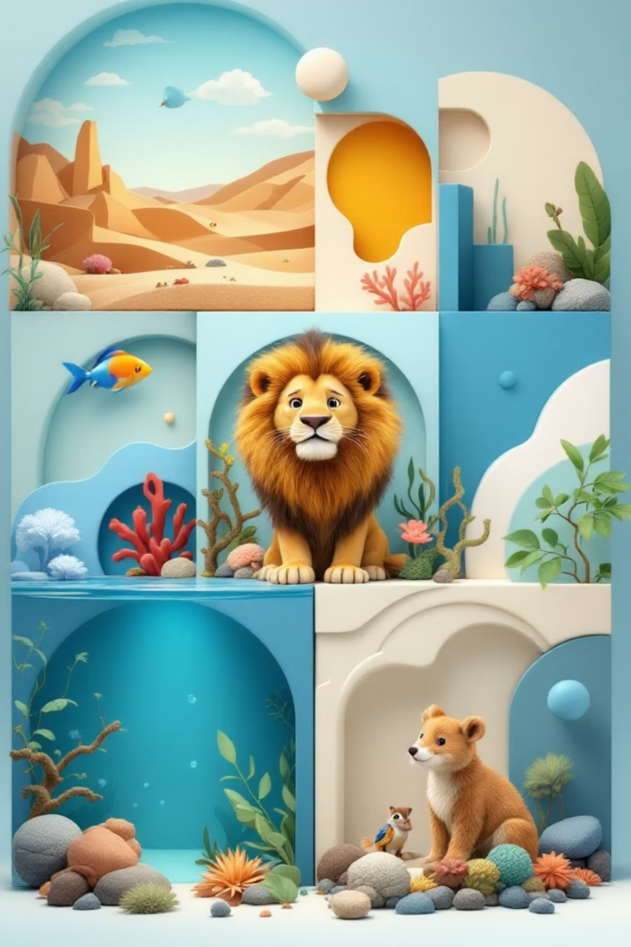
Excreción, Osmorregulación y Termorregulación
El arte de la supervivencia animal

Slide 2
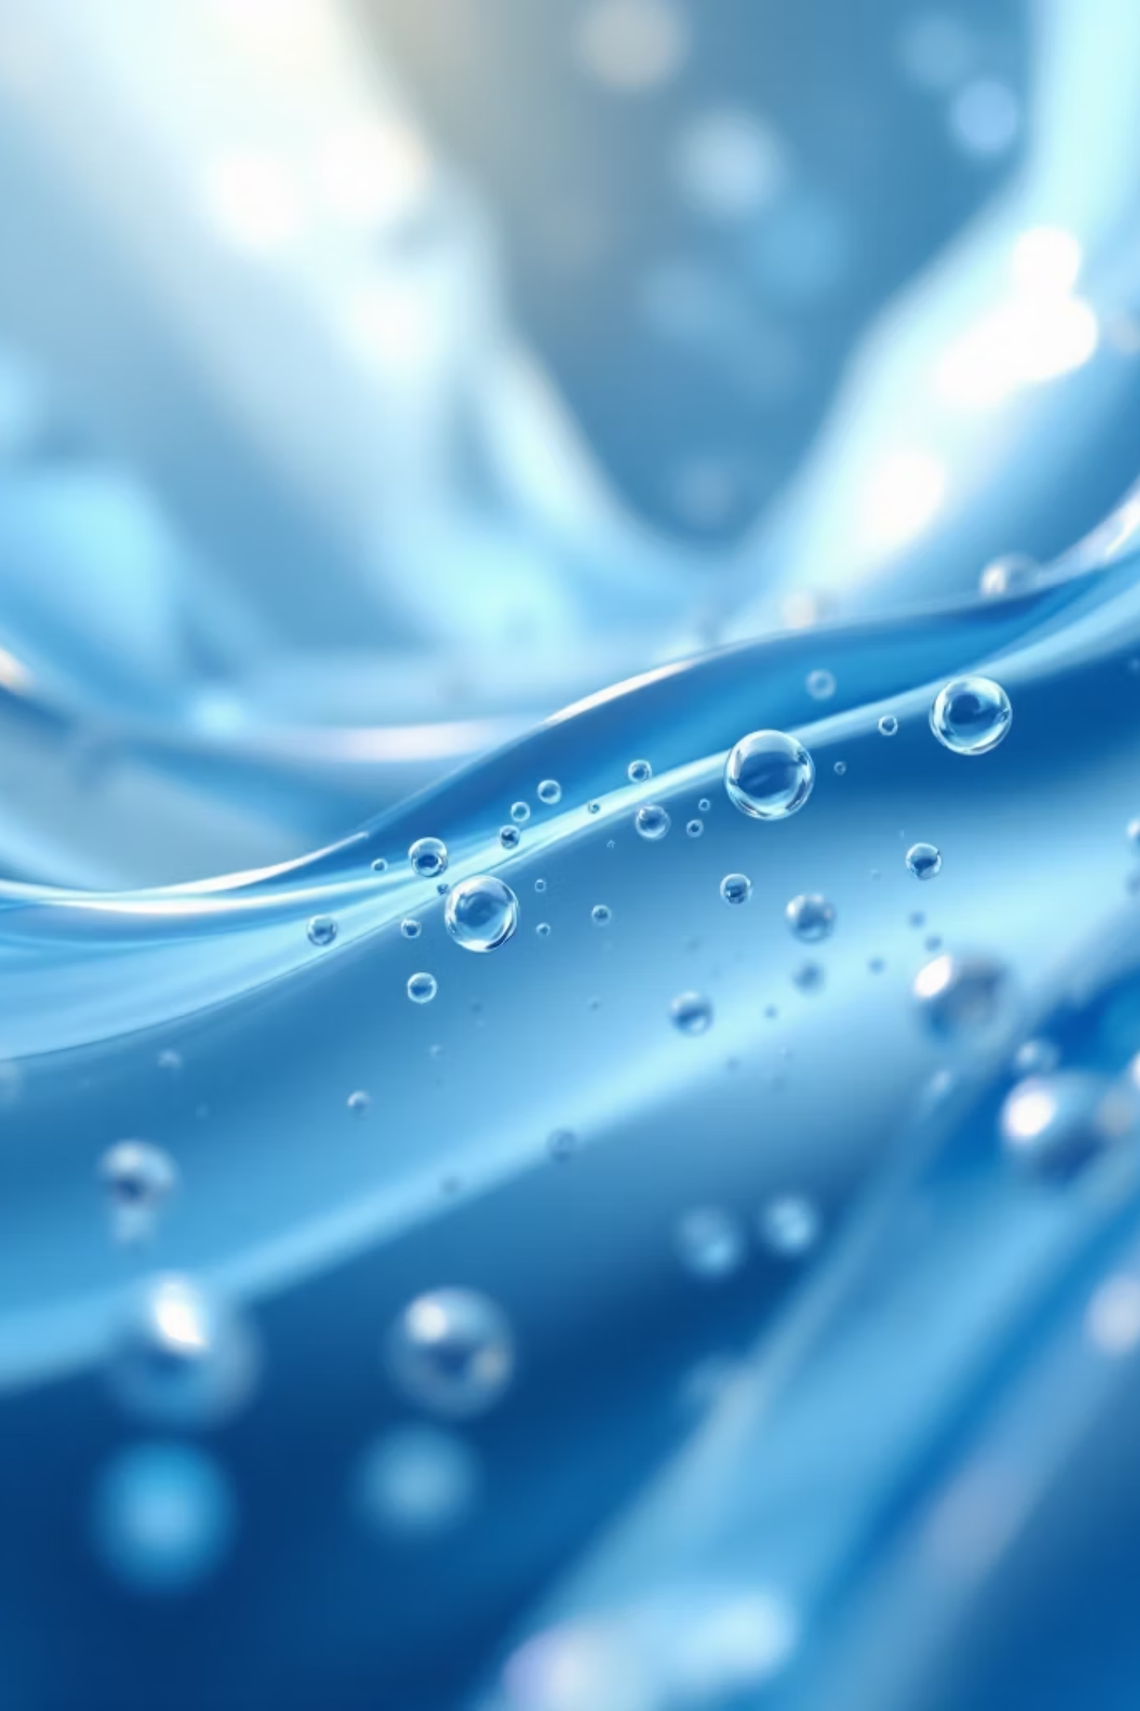
CAPÍTULO 1
El Desafío del Equilibrio Interno
Los animales enfrentan un reto constante: mantener su medio interno estable mientras el mundo exterior cambia.

Slide 3
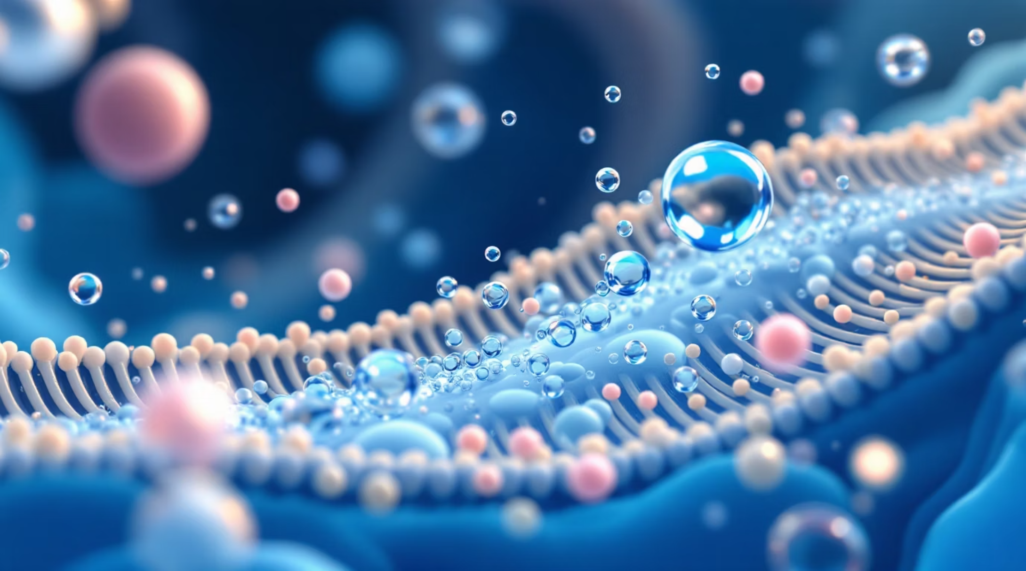
¿Qué es la Osmorregulación?
Balance hídrico y salino
Control preciso de agua y sales en el organismo.
Homeostasis osmótica
Presión constante para el funcionamiento celular.
Adaptación al ambiente
Estrategias distintas según el hábitat.

Slide 4
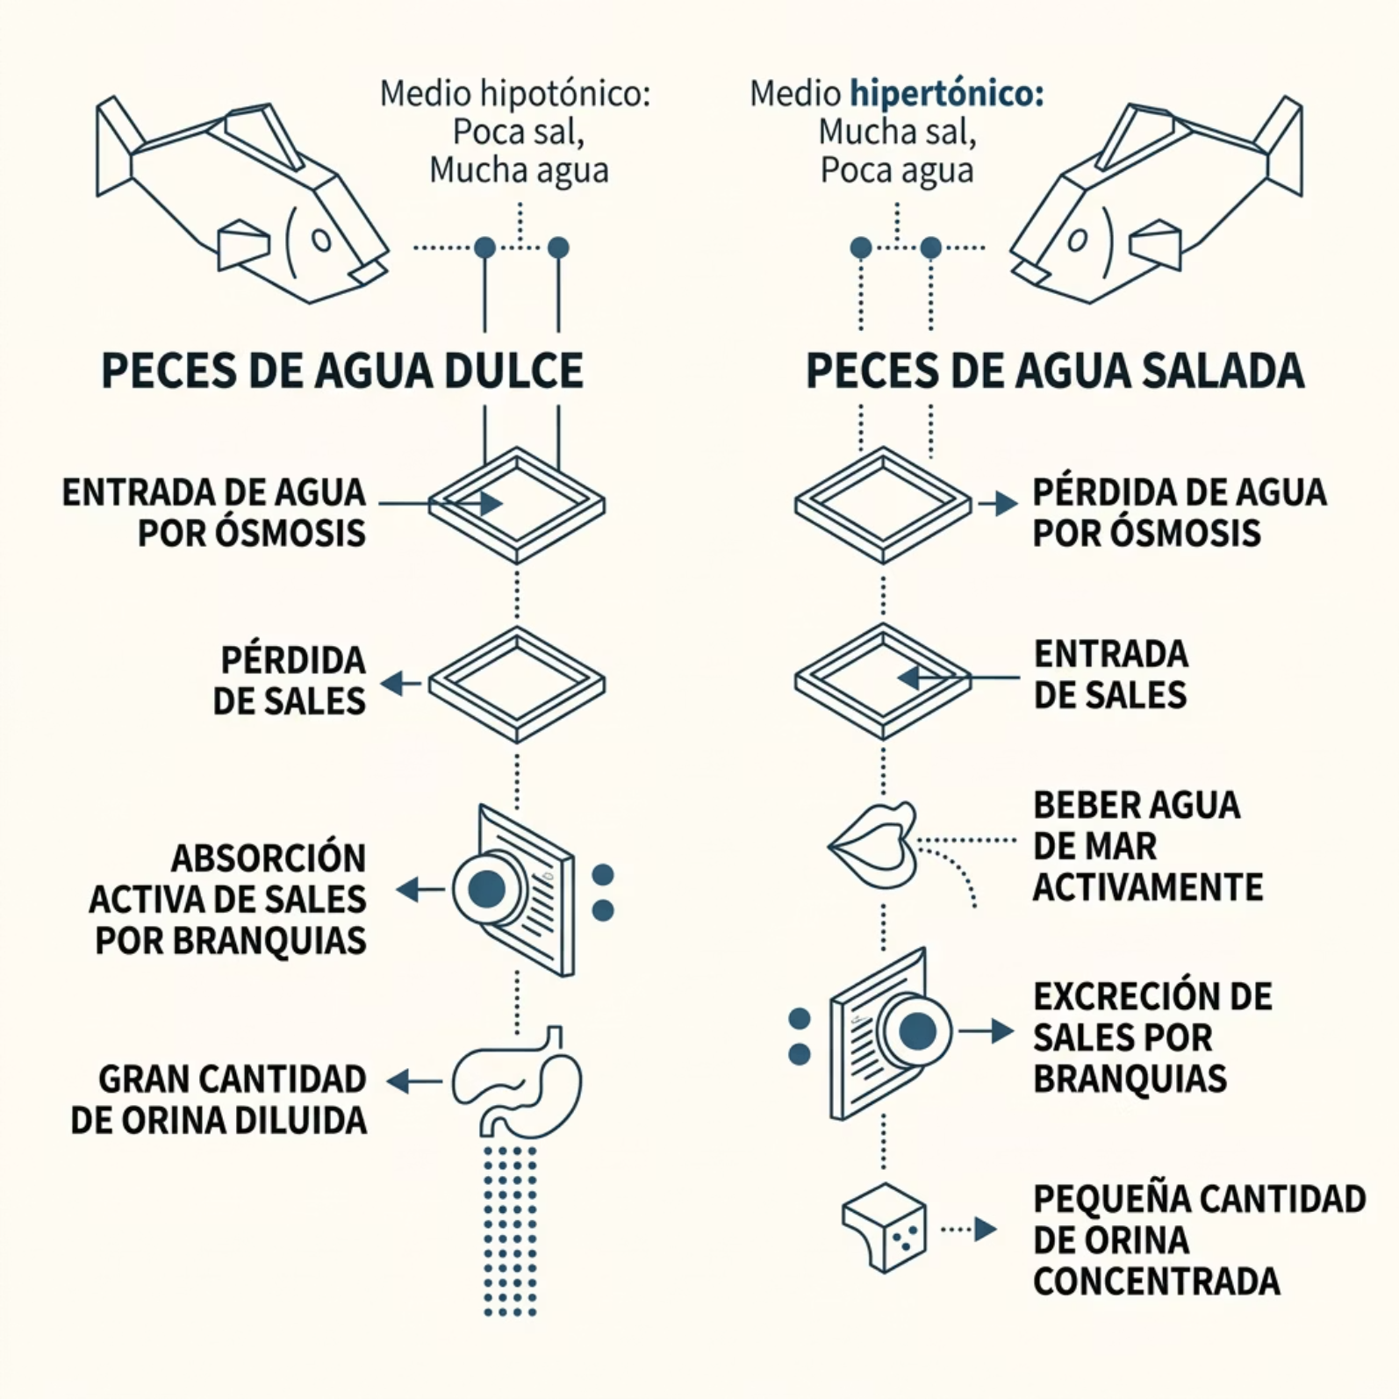

Un Campo de Batalla Osmótico
Dos mundos, dos estrategias
Cada ambiente impone desafíos opuestos. La supervivencia depende de contrarrestar el flujo osmótico.

Slide 5
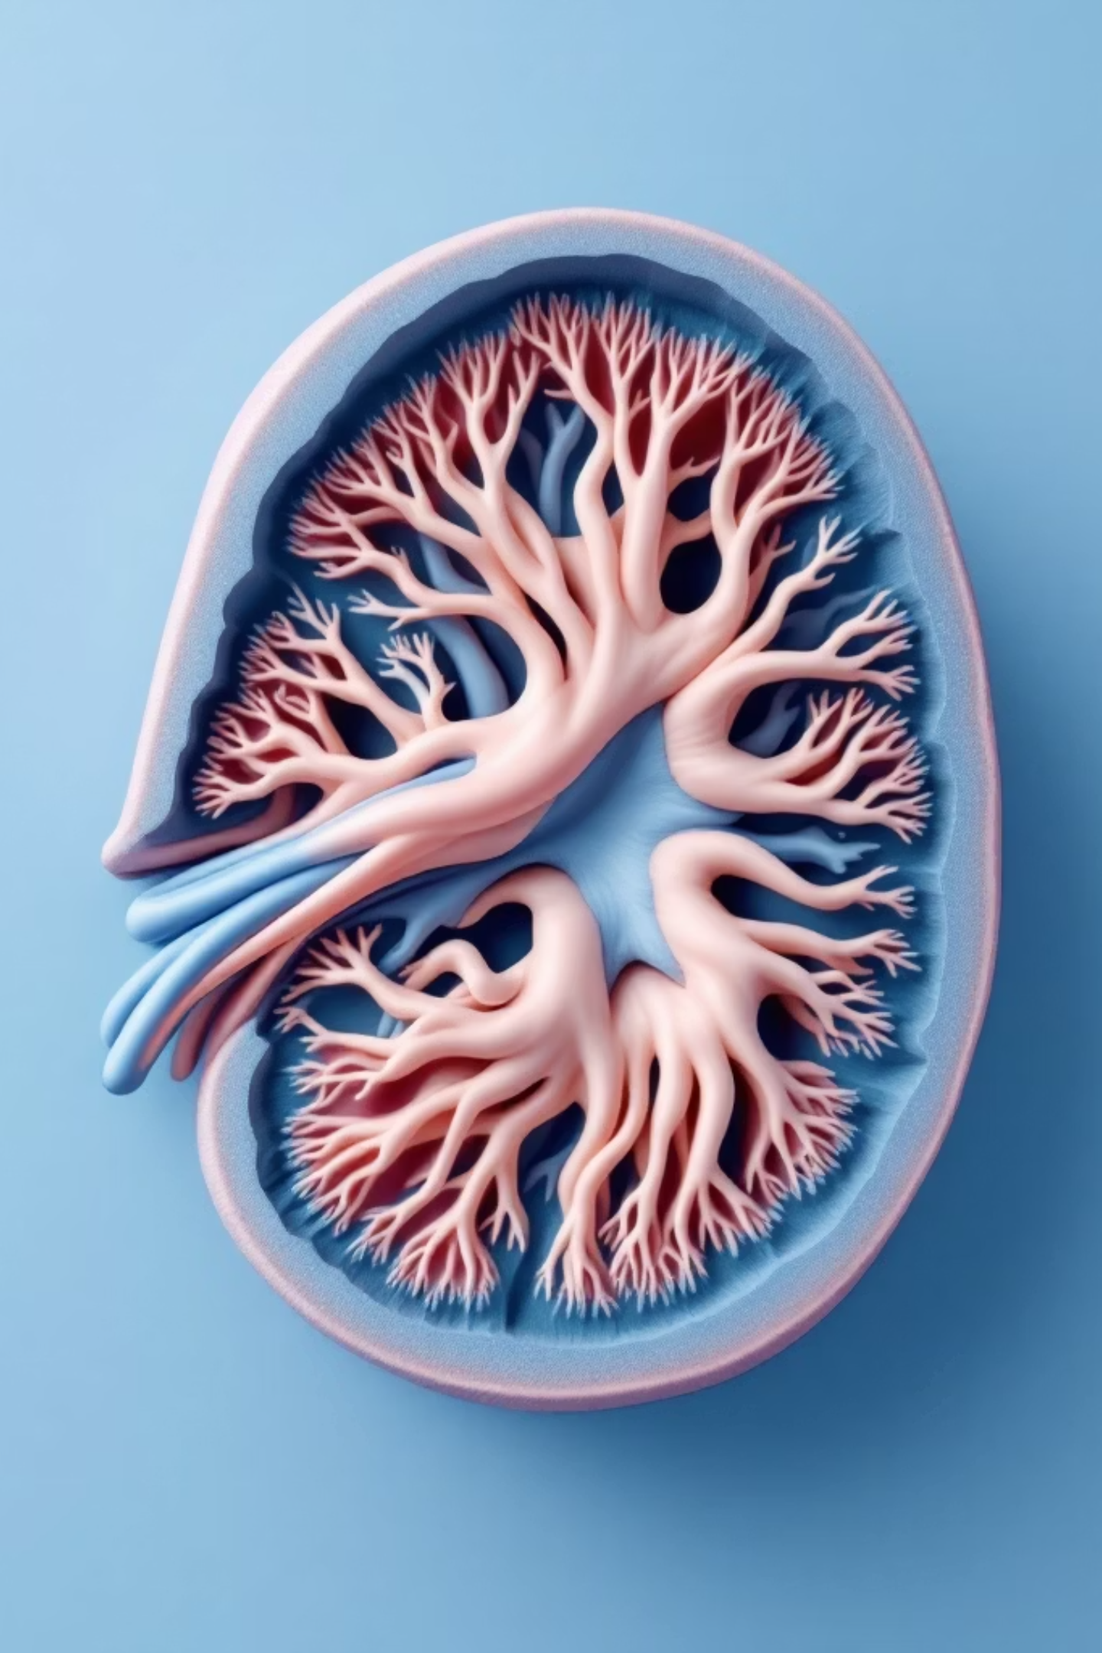
CAPÍTULO 2
Desechando lo Innecesario
El metabolismo genera desechos tóxicos. Eliminarlos eficientemente es clave para la vida.

Slide 6
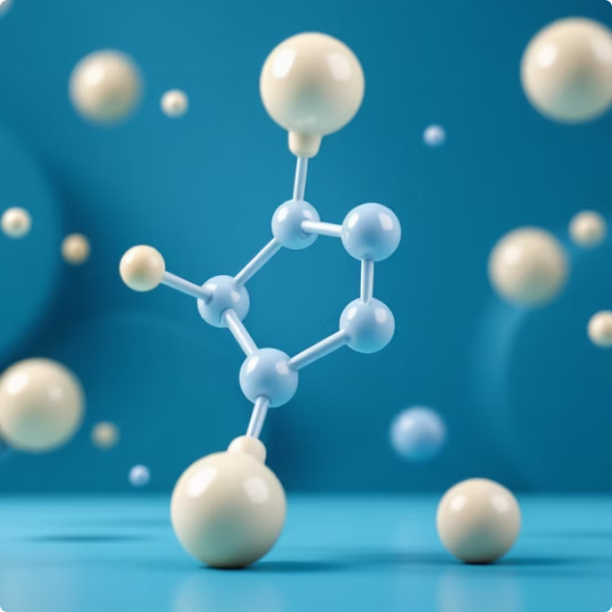
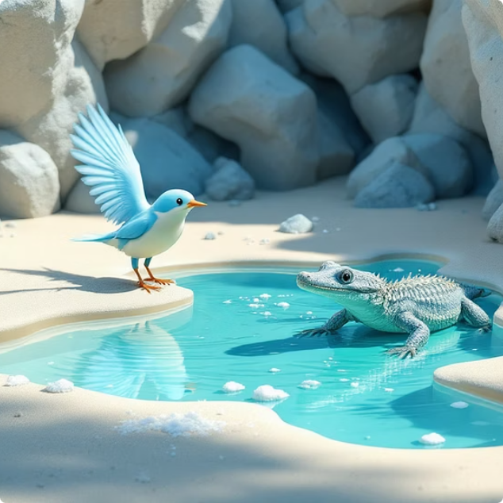

El Sistema de Limpieza Animal
There was an error generating this image
Amoníaco
Urea
Ácido Úrico
Muy tóxico. Excretado por peces acuáticos. Requiere mucha agua.
Menos tóxica. Producida por mamíferos. Requiere agua moderada.
Casi insoluble. Excretado por aves y reptiles. Minimiza pérdida de agua.

Slide 7

Sistemas Excretores: Comparativa
Ave
Riñones producen ácido úrico; cloaca elimina desechos.
Pez
Mamífero
Branquias excretan amoníaco; riñones orina diluida.
Nefronas filtran sangre; riñones y vejiga almacenan orina.
Cada grupo evolucionó sistemas distintos según su ambiente y disponibilidad de agua.

Slide 8
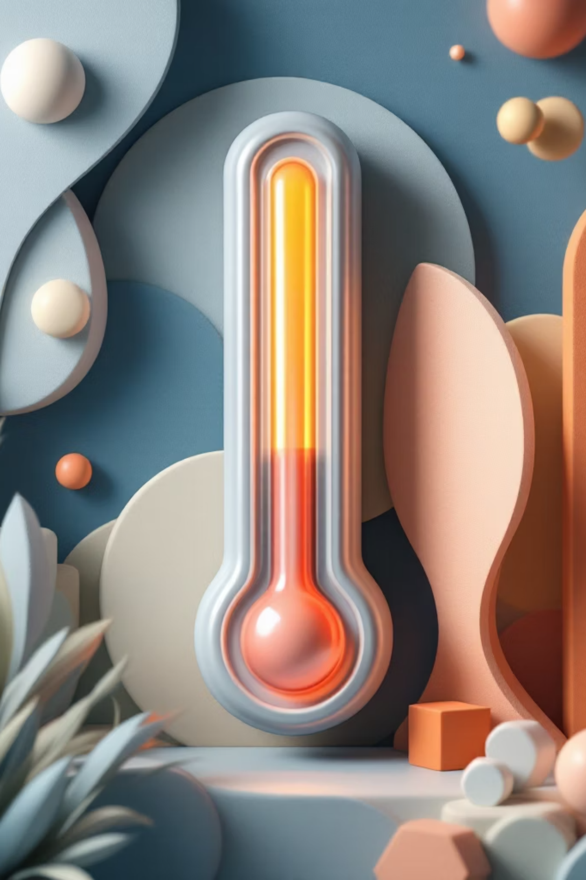
CAPÍTULO 3
El Termostato Corporal
Mantener la temperatura ideal es esencial para las reacciones enzimáticas y la supervivencia.

Slide 9
Termorregulación: Maestros del Clima Interno
🦎 Ectotermos
Dependen del ambiente. Se asolean o buscan sombra.
There was an error generating this image
🦁 Endotermos
Generan calor interno. Temperatura constante.

Slide 10

Estrategias de Supervivencia
Sudoración y Jadeo
Hibernación y Estivación
Enfriamiento por evaporación.
Metabolismo reducido en extremos.
Pelaje y Plumaje
Migración
Aislamiento térmico natural.
Búsqueda de climas favorables.

